Slide 1
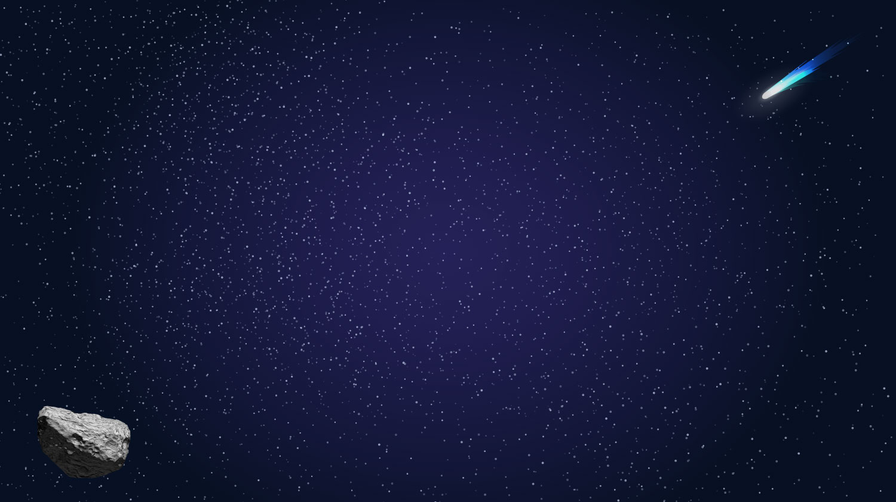
Planetoidy - światło i cienie

Slide 2
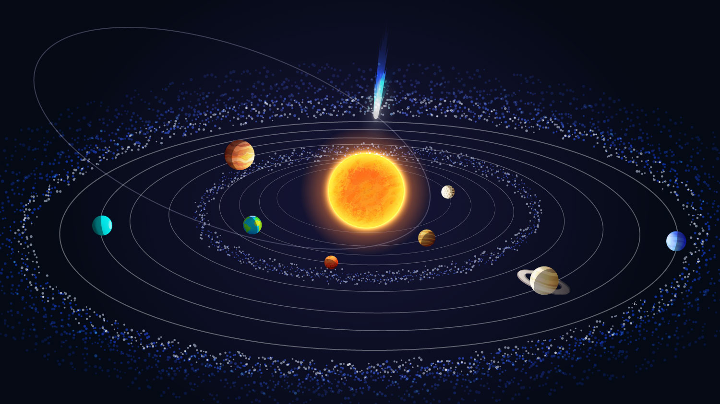

Slide 3
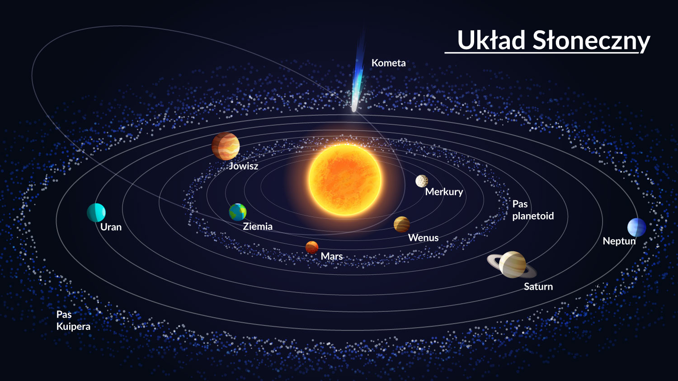

Slide 4

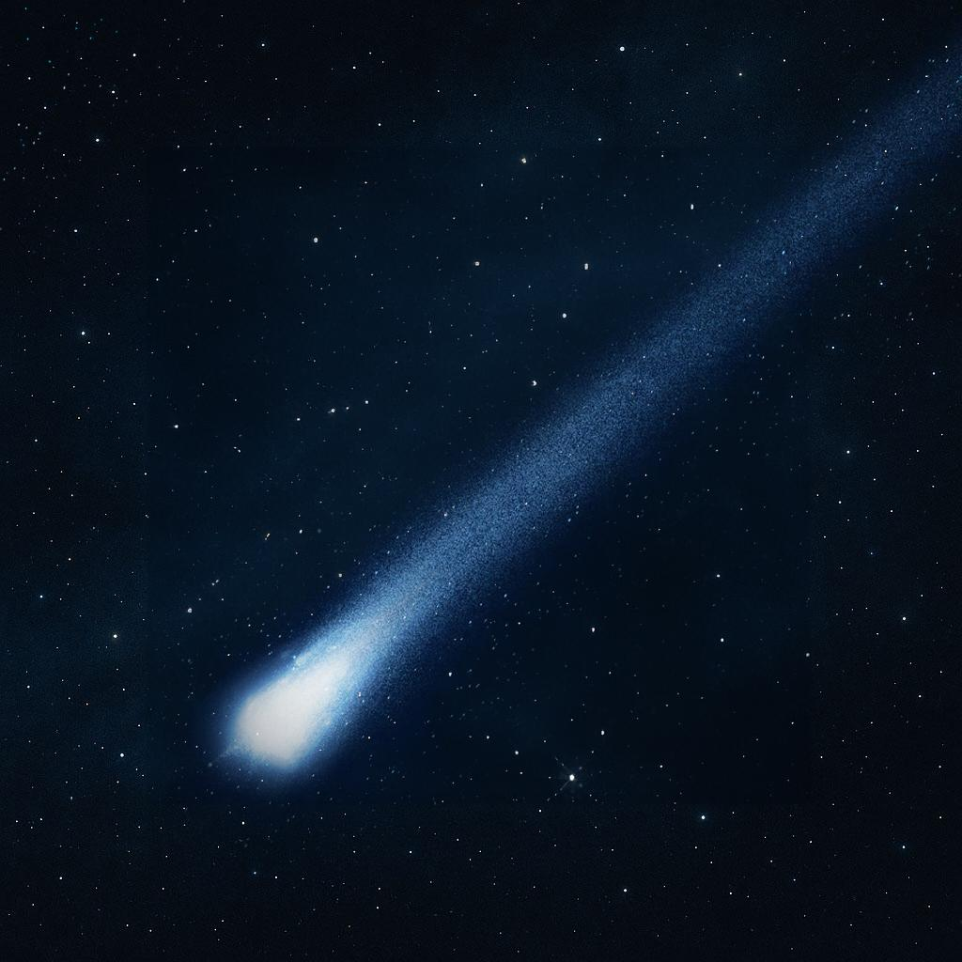
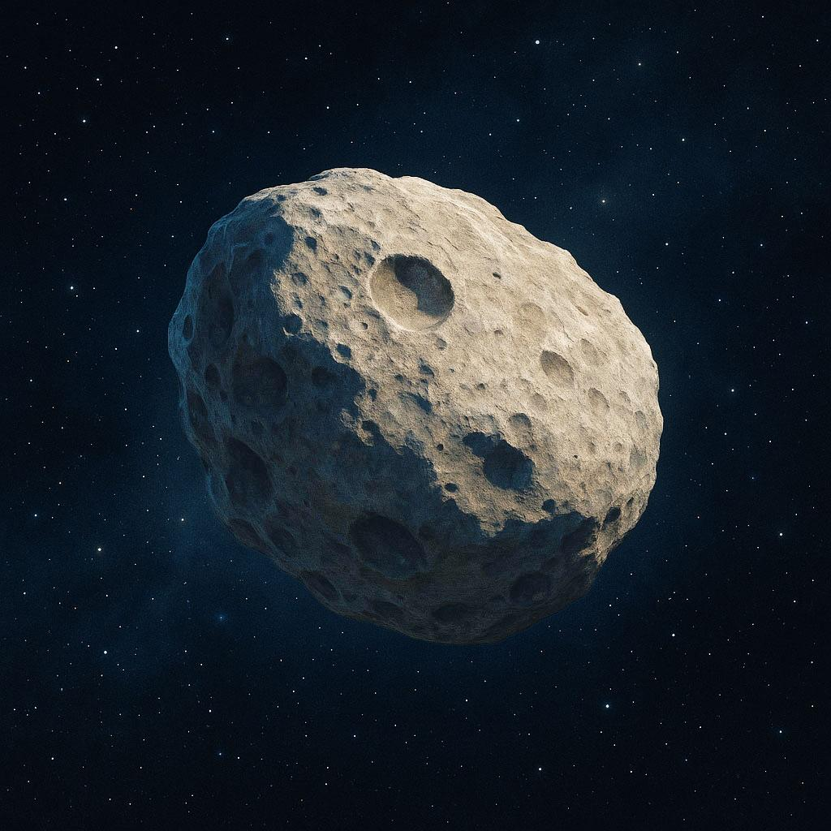
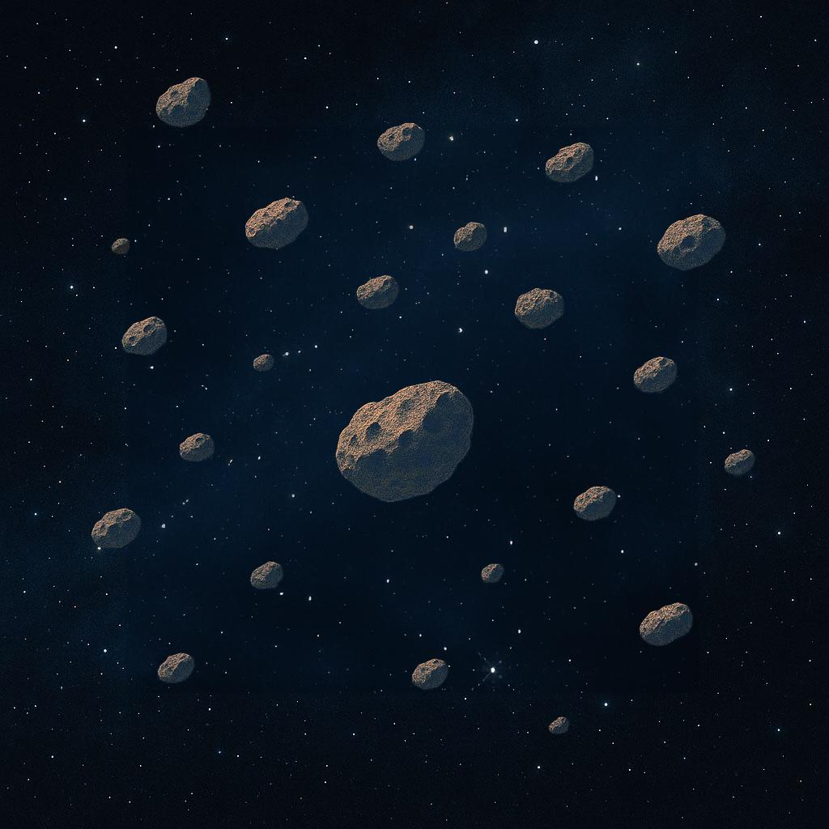
Małe ciała Układu Słonecznego
KOMETY
PLANETOIDY
METEOROIDY
Ciała niebieskie złożone z lodu, pyłu i zamrożonych gazów. Gdy zbliżają się do Słońca, lód zaczyna sublimować – zamienia się bezpośrednio w gaz. Uwalniany gaz i drobiny pyłu tworzą charakterystyczny warkocz. Orbity komet są bardzo wydłużone, dlatego czasami znajdują się blisko Słońca, a innym razem bardzo daleko od niego.
Planetoidy to skaliste, metaliczne lub lodowe ciała krążące wokół Słońca. W przeciwieństwie do komet, nie posiadają gazowej otoczki. Większość znanych planetoid znajduje się między orbitami Marsa i Jowisza. Ich rozmiary wahają się od około 1 metra do nawet 1000 kilometrów średnicy.
Drobne kawałki skał, pyłu lub lodu w przestrzeni kosmicznej, mniejsze od planetoid. Ich rozmiary wahają się od rozmiarów ziarnka piasku do ok 1m.

Slide 5
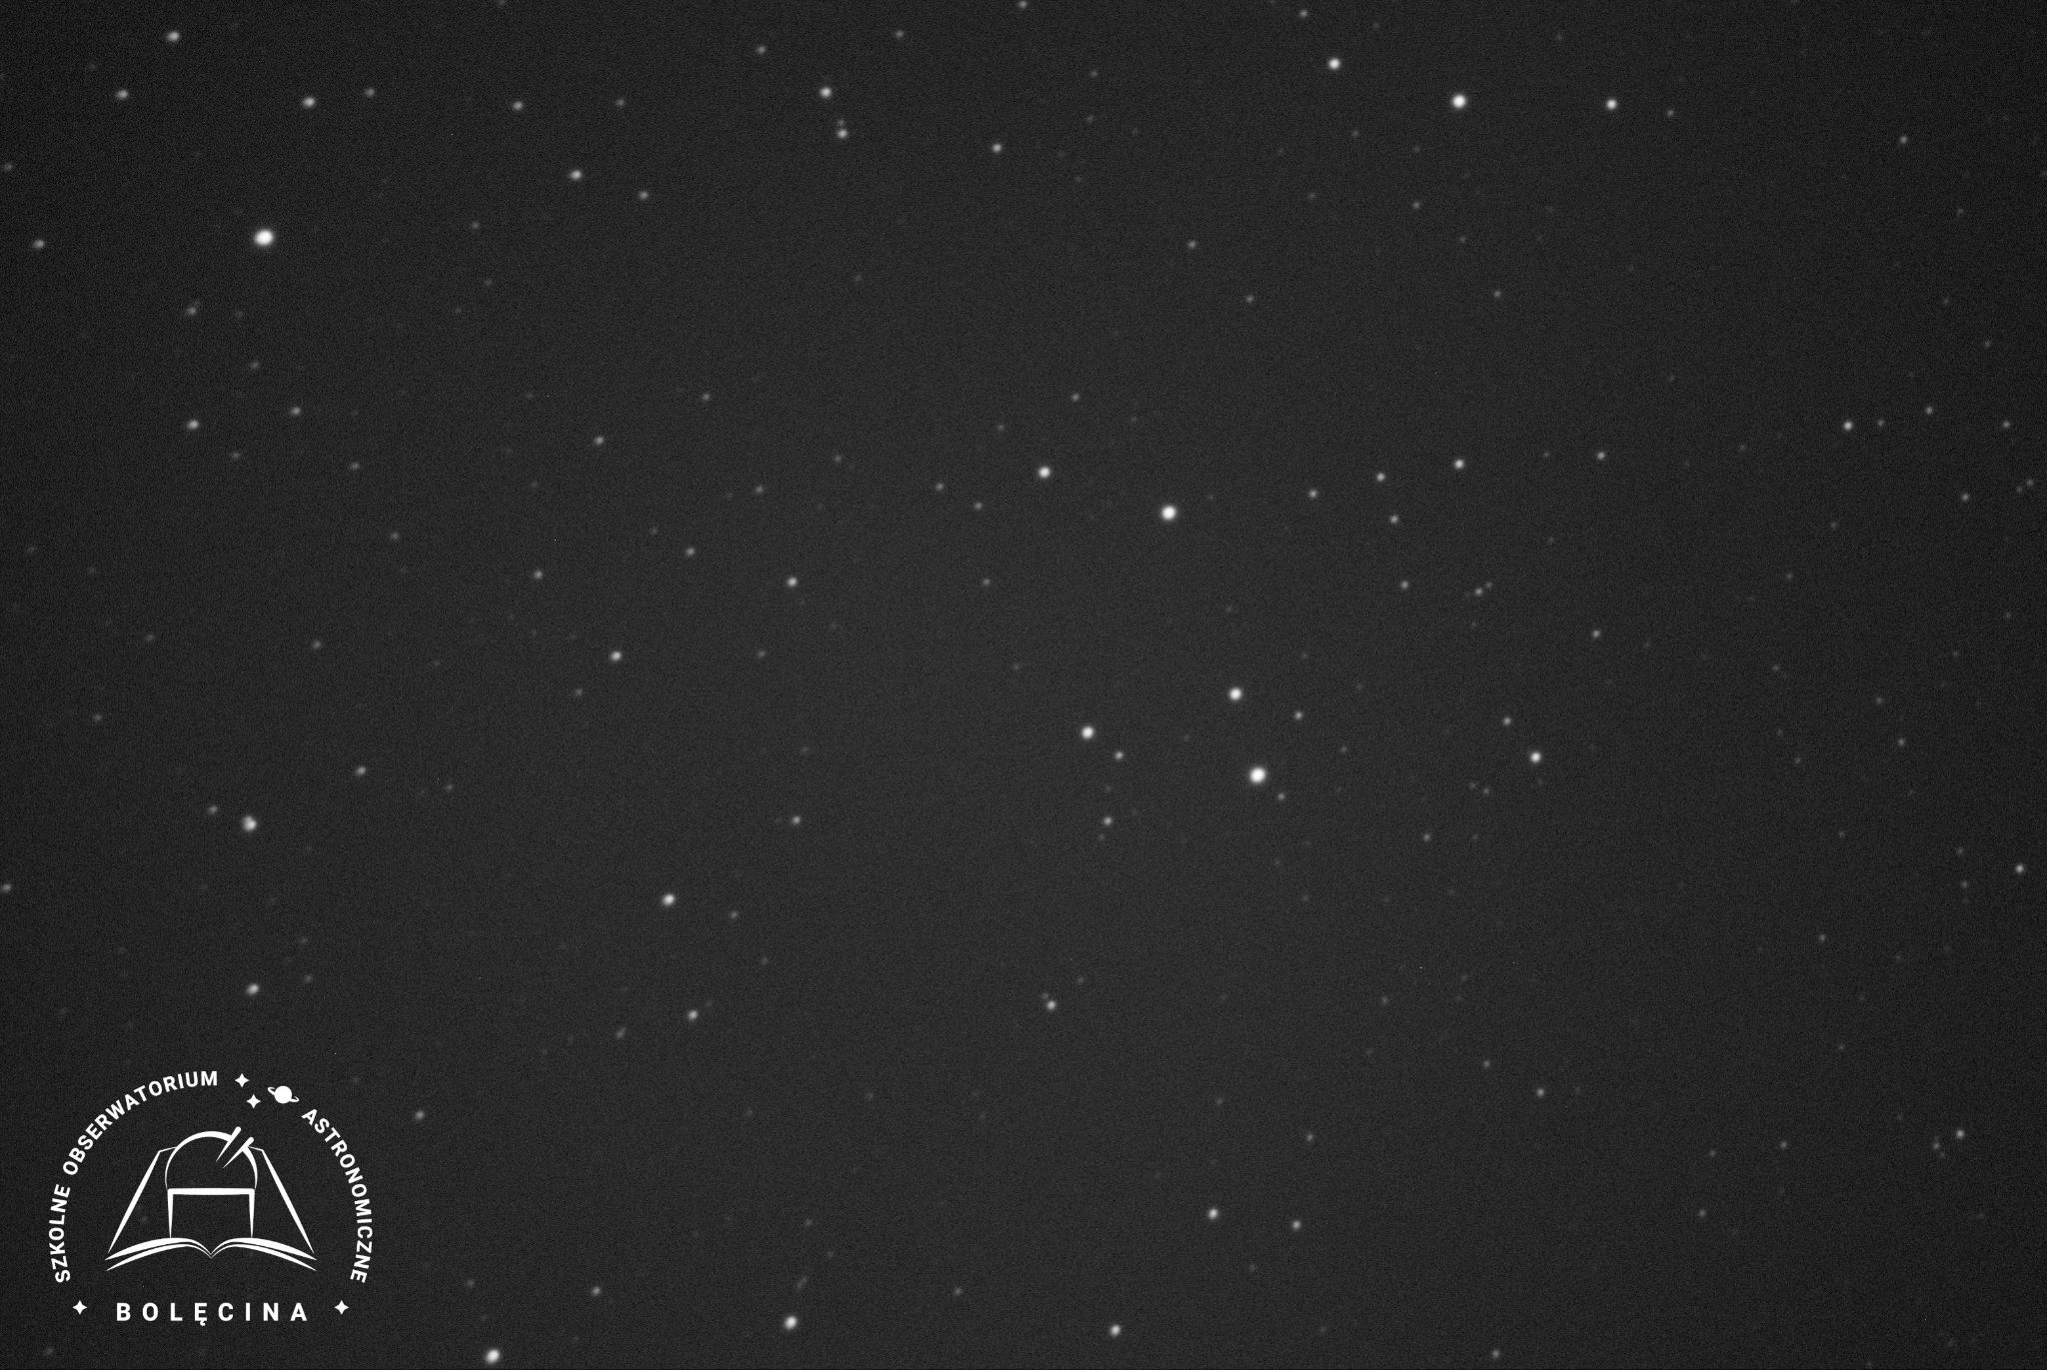

Znajdź planetoidę Eros

Slide 6
Znajdź planetoidę Eros

Slide 7
Znajdź planetoidę Eros

Slide 8
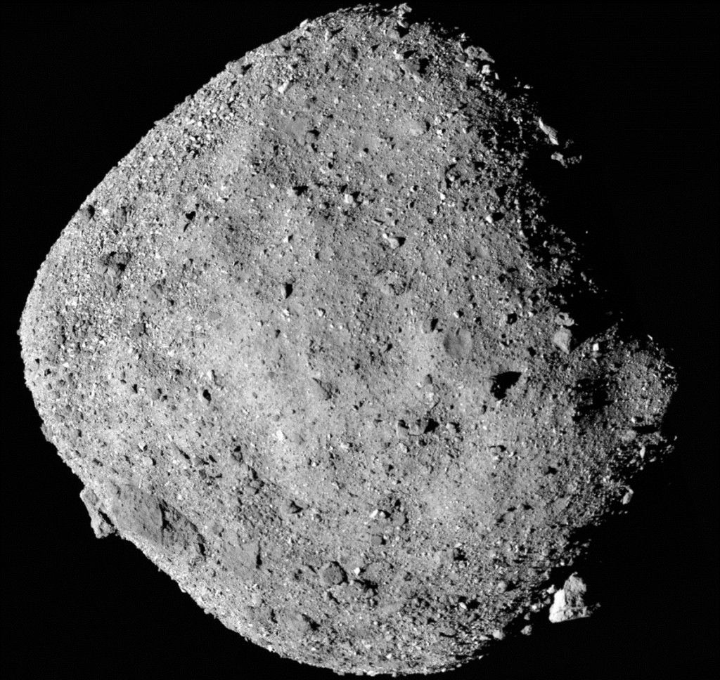
Zdjęcie planetoidy Bennu z kosmosu
Źródło: NASA/Goddard/University of Arizona

Slide 9
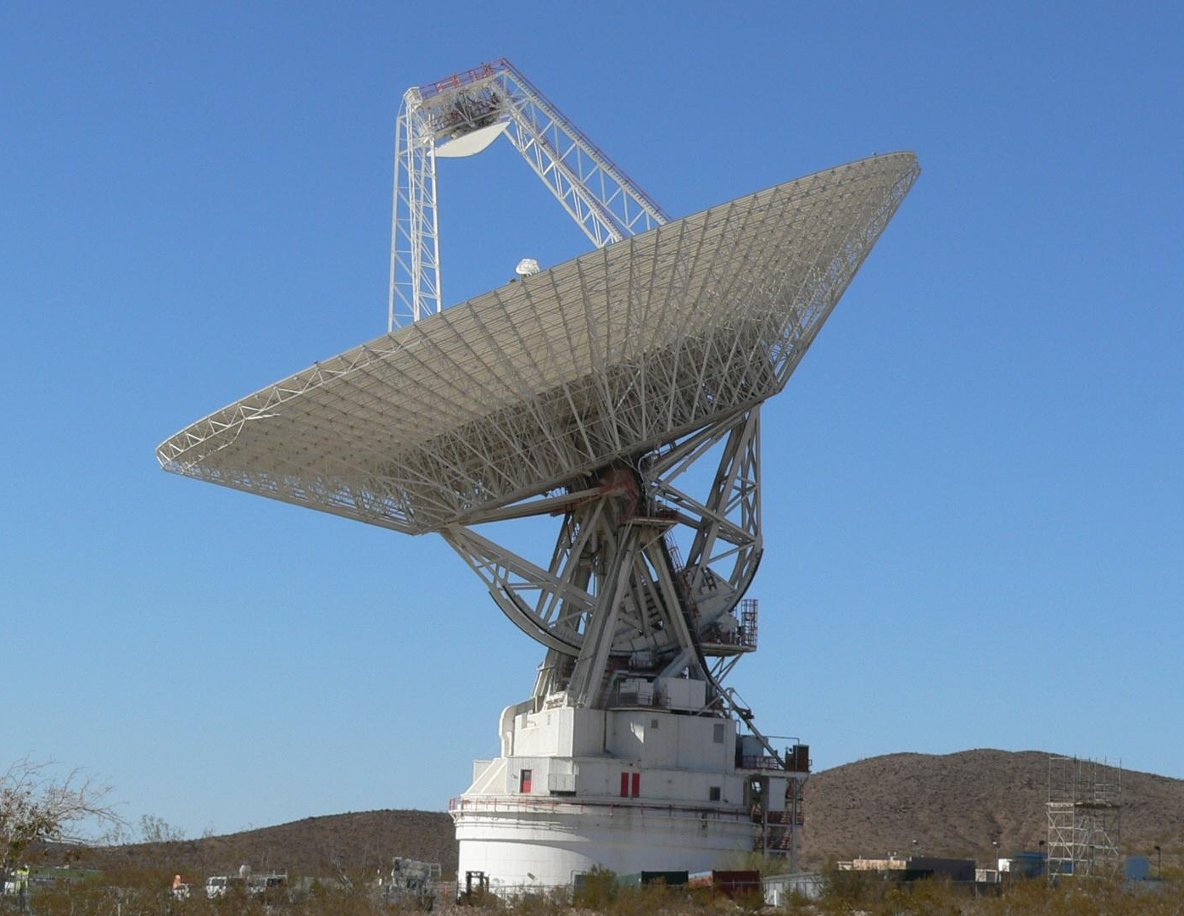
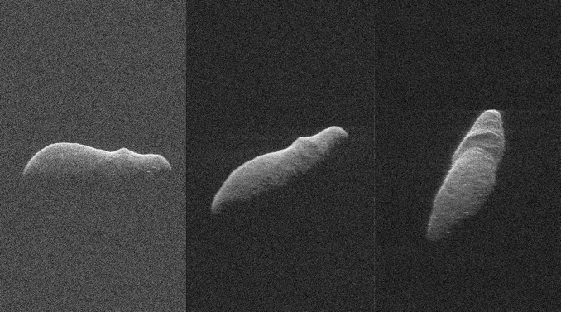
Obserwacje radarowe planetoid
Źródło: NASA/JPL-Caltech/GSSR/NSF/GBO

Slide 10
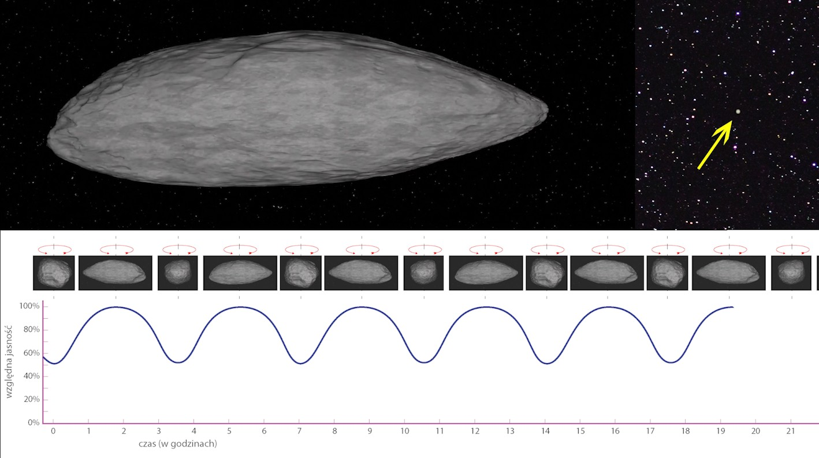
Krzywa blasku planetoidy

Slide 11
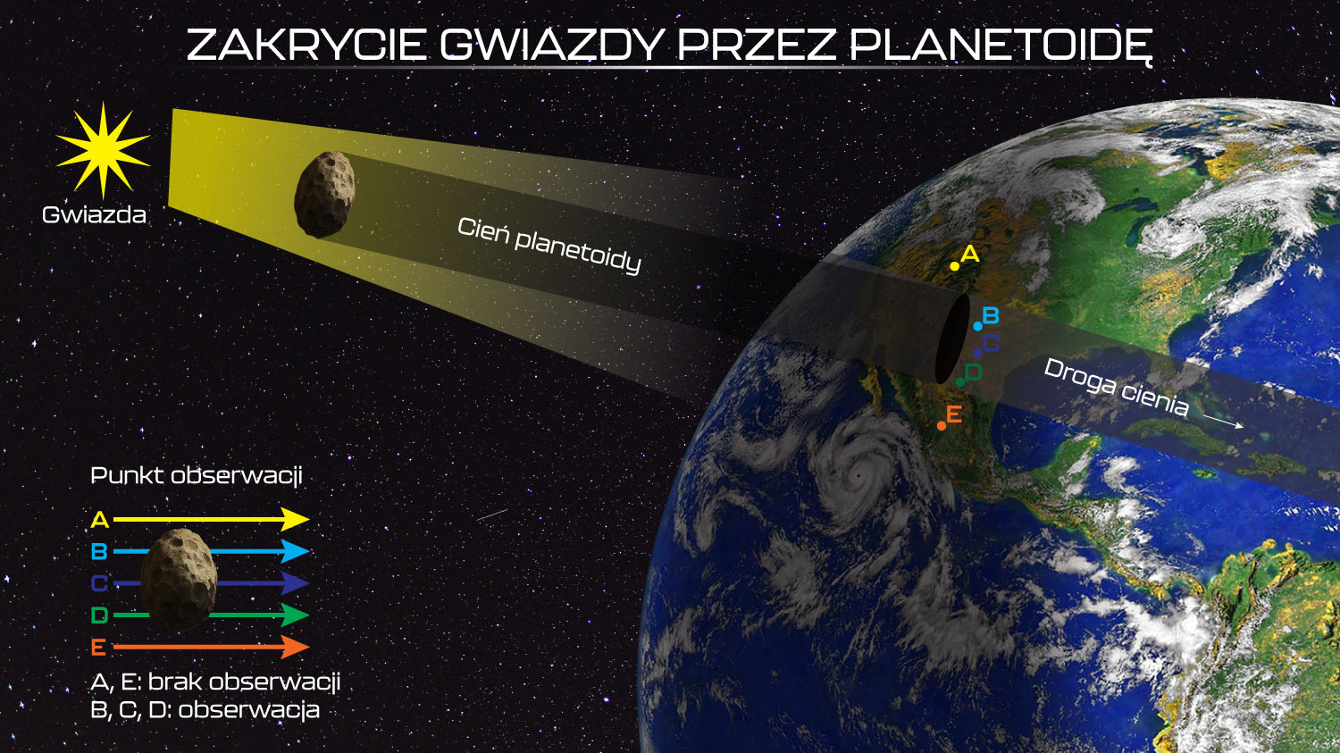

Slide 12
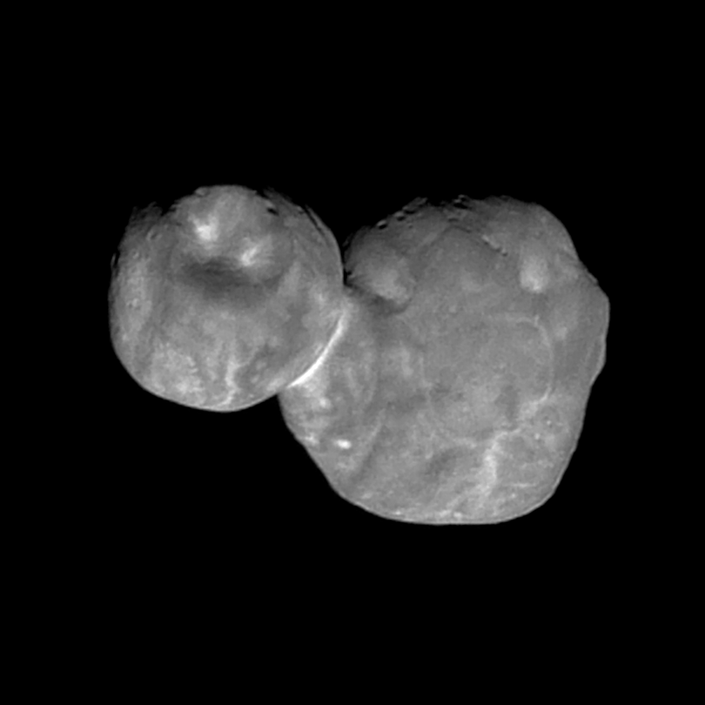
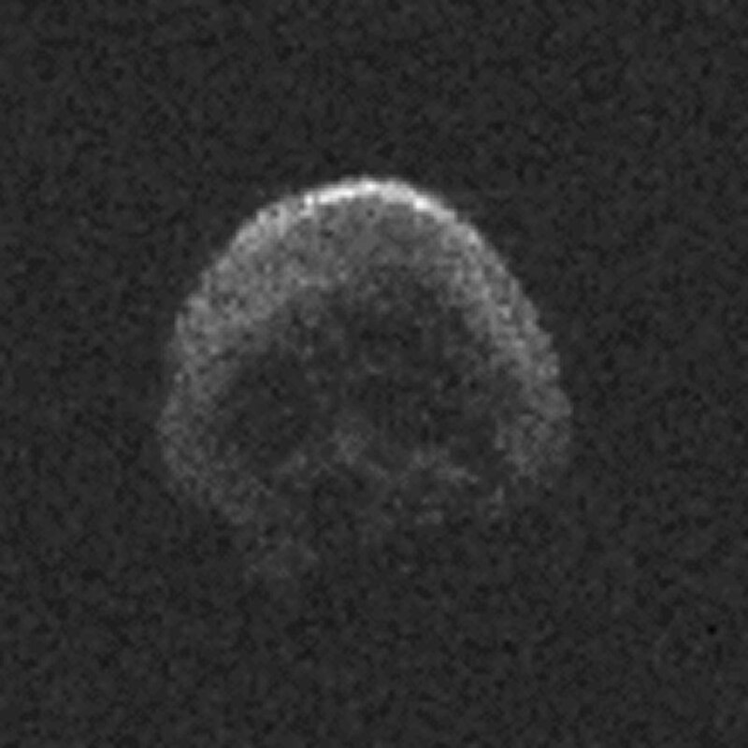
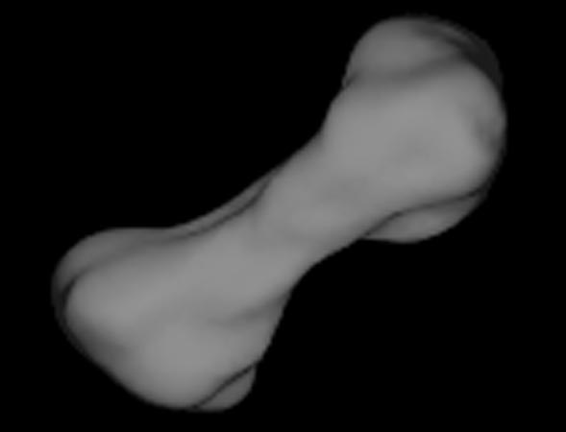
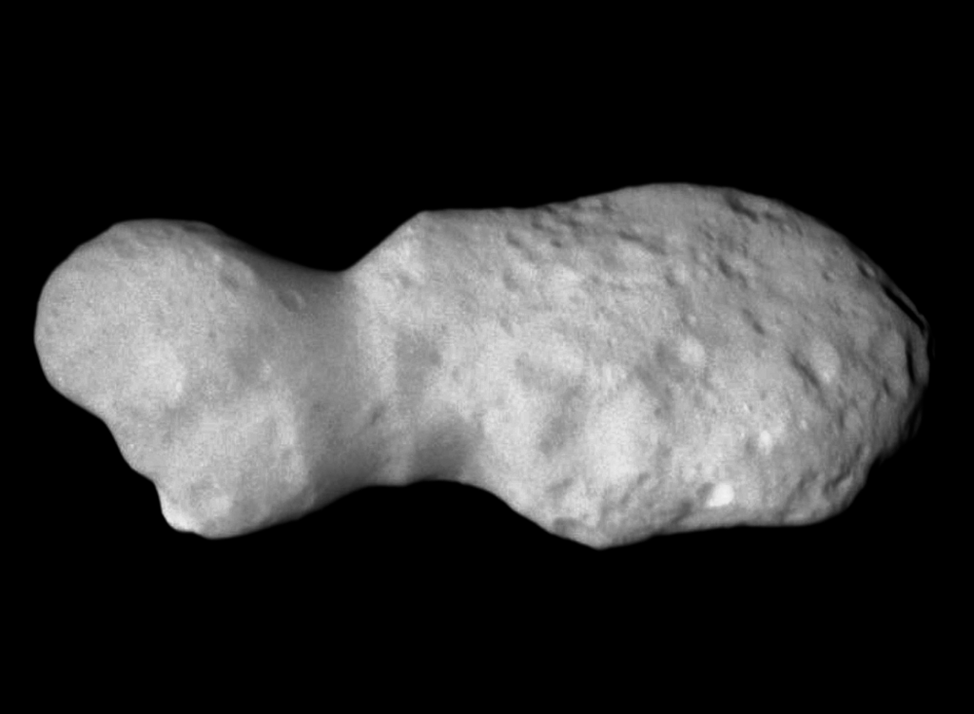
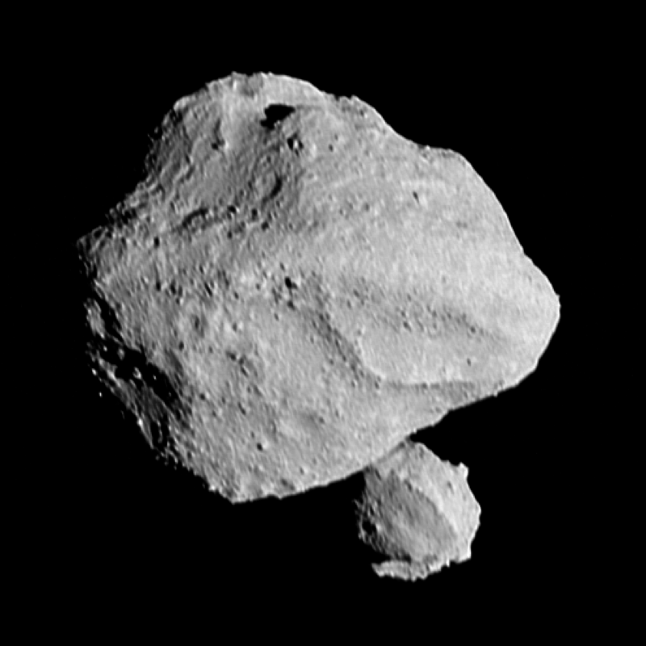
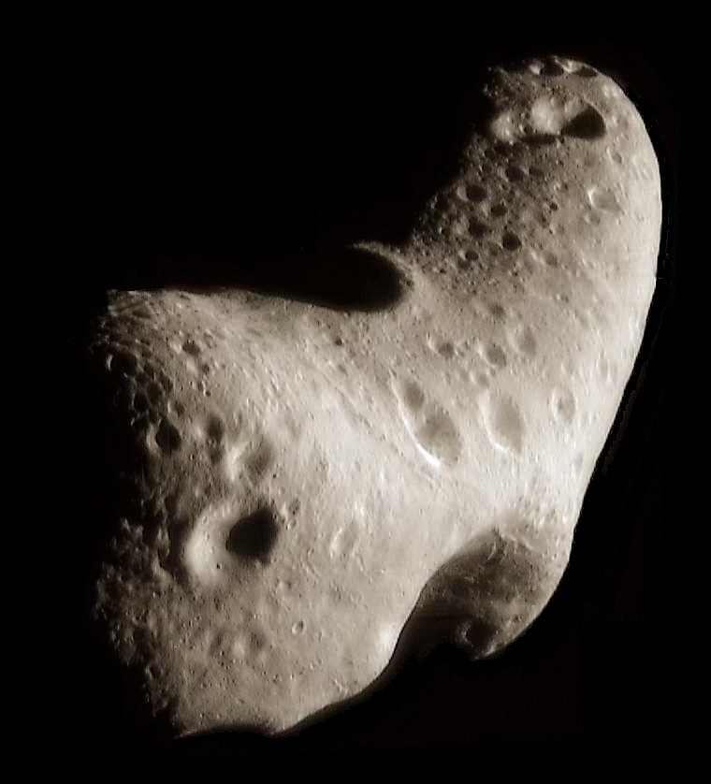
Źródła: NASA/JPL/Goddard/SwRI/JHUAPL/NOIRLab/Southwest Research Institute/NAIC-Arecibo/NSF

